Slide 1




Ataques por inyección SQL

Slide 2
Índice
Introducción: ¿ Qué es SQLi ?
Tipos de SQLi
Ejemplo práctico
Damn Vulnerable Web Application
Ejemplo de SQLi Clásico
Ejemplo de SQLi Blind
SQLmap y BurpSuite
¿Como evitarlo?

Slide 3
¿Qué es SQLi?
Un ataque SQLi consiste en utilizar una vulnerabilidad en el nivel de validación de las entradas de la base de datos.
Se puede emplear para obtener datos ocultos, reemplazar datos, eliminar la base de datos,etc
SQLi es muy común en aplicaciones PHP y ASP y poco común en aplicaciones J2EE y ASP.NET
Top 10 de vulnerabilidades de Open Web Application Security Project.

Slide 4
Tipos de SQLi
In-Band
  Error-based SQLi
  Union-based SQLi
Inferential SQLi (Blind SQLi)
  Boolean-based SQLi
  Time-based SQLi
Out-of-band SQLi

Slide 5
Ejemplo práctico
var login;
var pass;
login = Request.form("loginForm");
pass = Request.form("passForm");
var ordenSQL = "SELECT * FROM usuarios WHERE login ='" + usuario +"' AND password ='" + password + "';"
SELECT * FROM usuarios WHERE login = 'Nombre' AND password = 'pass'; \\
Ataque con SQLi:
  SELECT * FROM usuarios WHERE usuario = '' OR 1 = 1 --Seguridad nula \\

Slide 6
Damn Vulnerable Web Application
Desarrollada en PHP y MySQL.
Diseñada para la explotación de vulnerabilidades web
Distintos tipos de vulnerabilidades
Tres niveles de seguridad: Low, Medium,Hight

Slide 7
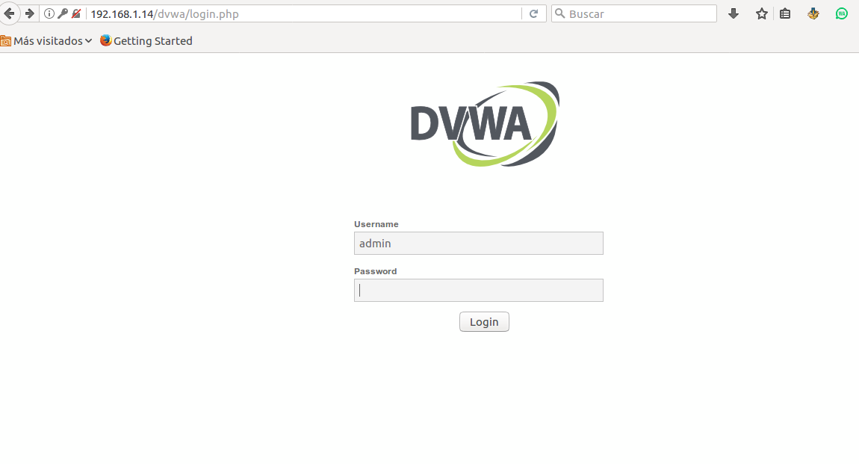
Damn Vulnerable Web Application

Slide 8
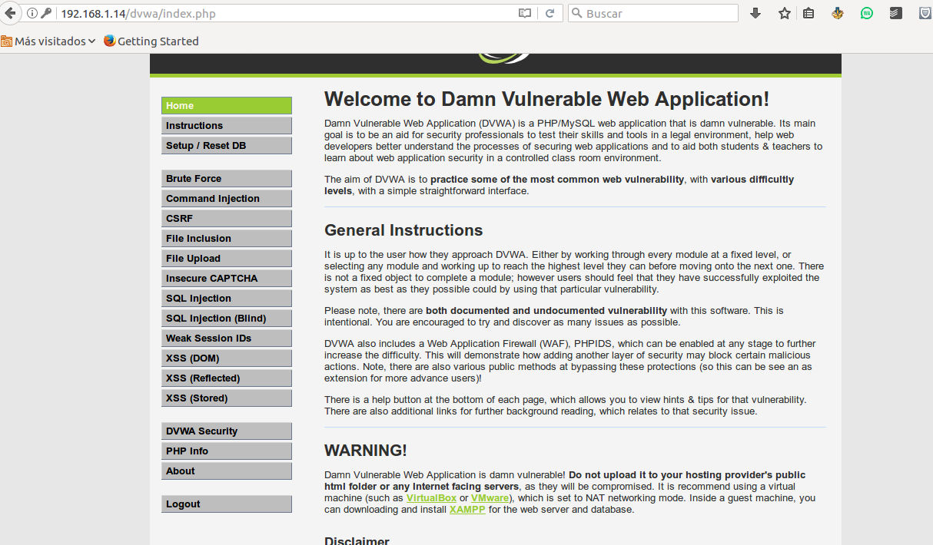
Damn Vulnerable Web Application

Slide 9
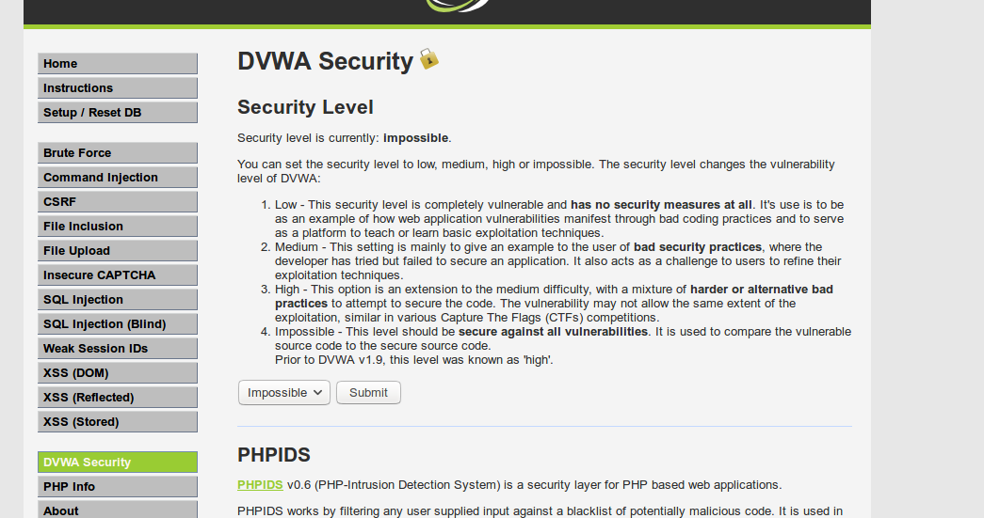
Damn Vulnerable Web Application

Slide 10
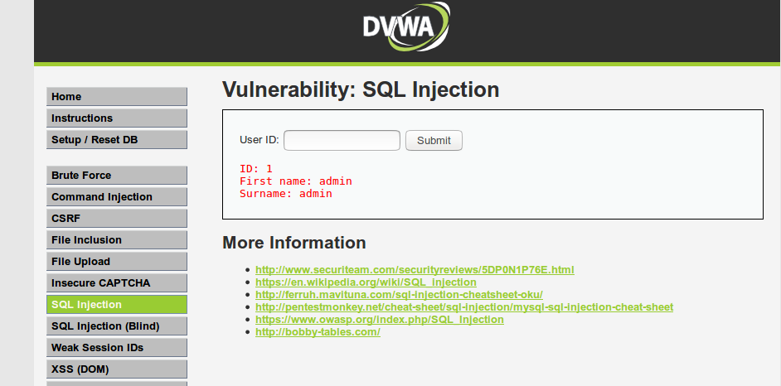
DVWA: SQL Injection

Slide 11
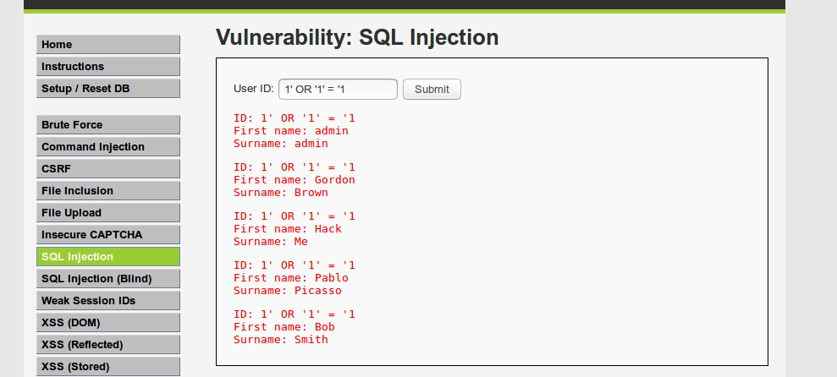
DVWA: SQL Injection

Slide 12
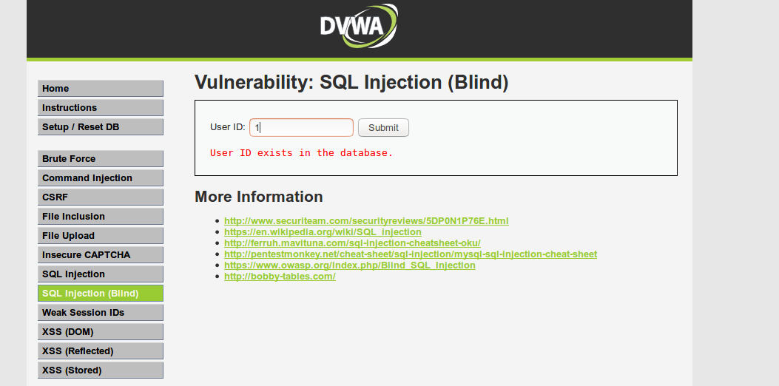
DVWA: SQL Injection Blind

Slide 13
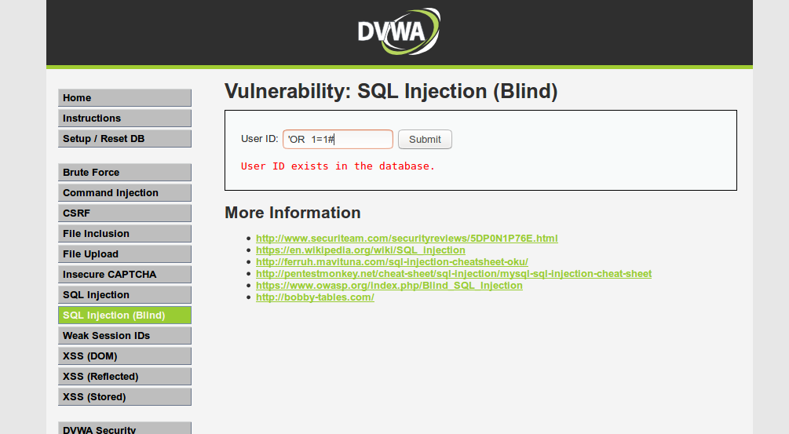
DVWA: SQL Injection Blind

Slide 14
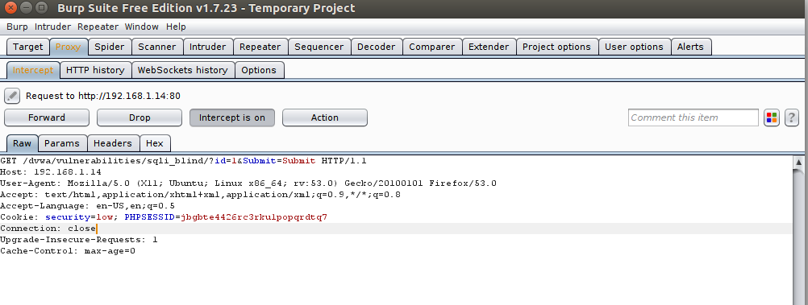
Burp Suite

Slide 15
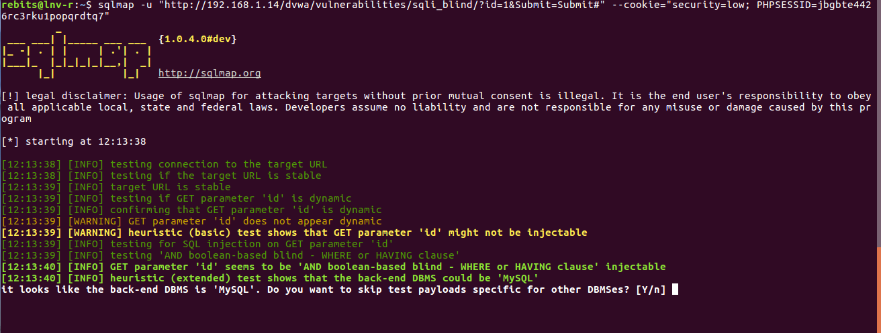
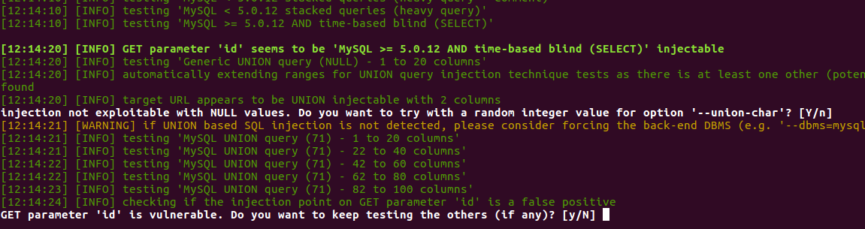
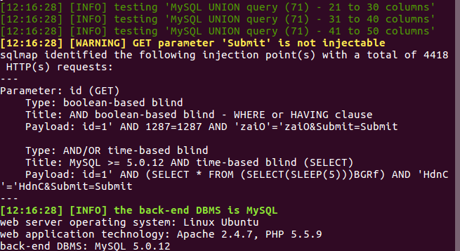
Sqlmap - Básico

Slide 16
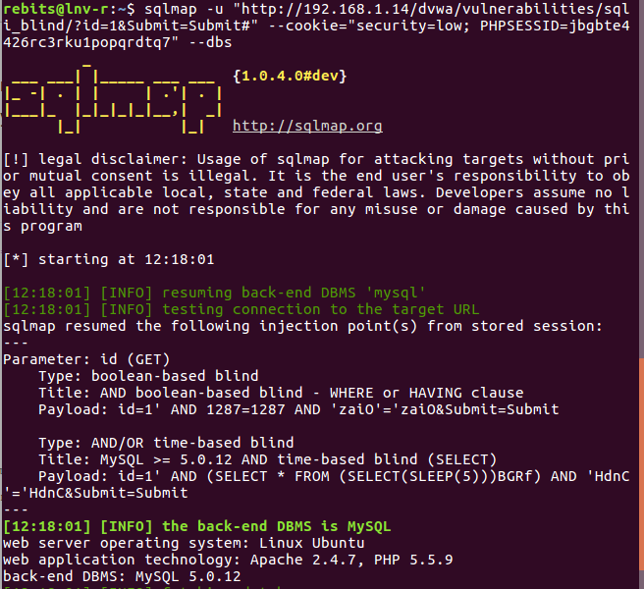
Sqlmap – Bases de datos

Slide 17
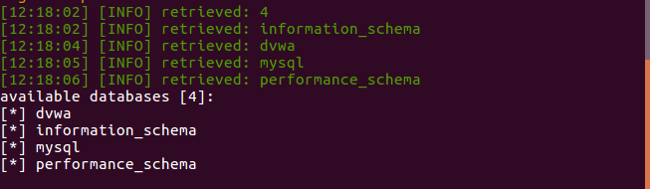
Sqlmap – Bases de datos

Slide 18
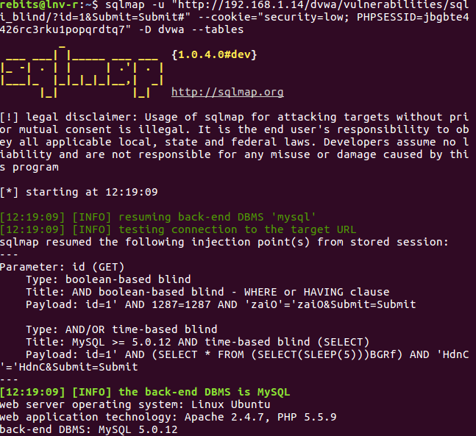
Sqlmap – Tablas

Slide 19
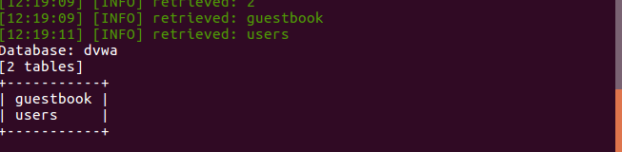
Sqlmap – Tablas

Slide 20
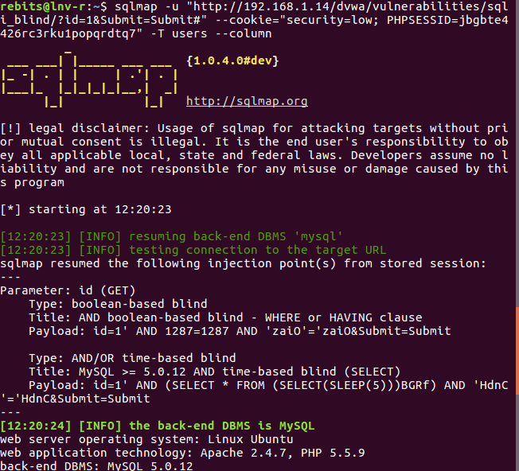
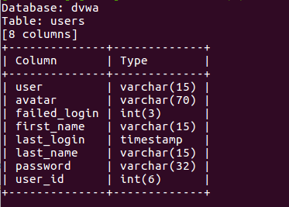
Sqlmap – Columnas

Slide 21
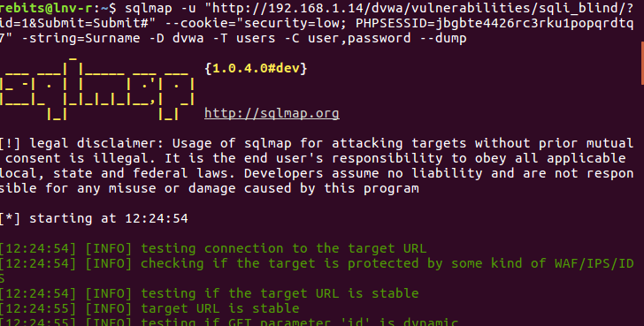
Sqlmap – Contraseñas

Slide 22
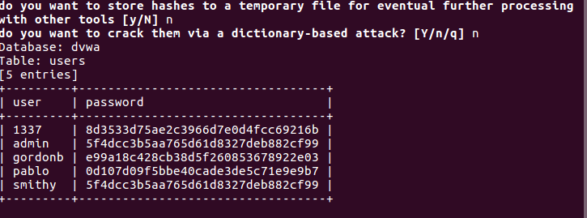
Sqlmap – Contraseñas

Slide 23
Evitar SQLi
mysql_real_escape_string
  $respuesta=mysql_query("SELECT * FROM `Usuarios` WHERE
`user`='".mysql_real_escape_string($name)."' AND
`pass`='".mysql_real_escape_string($password)."'")

Slide 24
Evitar SQLi
Extensiones PDO y Mysqli

